Slide 1


Министерство образования и науки российской федерации
Владивостокский государственный университет экономики и сервиса
Институт информатики, инноваций и бизнес систем
Кафедра электроники
«Основы конструирования и технологии производства РЭУ»
Тема «Влагозащита и герметизация РЭУ»
Ведущий преподаватель: Белоус И.А.
Владивосток, 2014

Slide 2
СОДЕРЖАНИЕ
1. Механизмы проникновения влаги
2. Бескорпусная влагозащита ЭРК
3. Способы бескорпусной герметизации
4. Антикоррозийные и декоративные покрытия
5. Герметизация в разъемных и неразъемных корпусах

Slide 3
ЛИТЕРАТУРА
1. Основы конструирования и технологии радиоэлектронных средств: учебное пособие для студ. вузов / Г. Ф. Баканов, С. С. Соколов, В. Ю. Суходольский. - М.: Академия, 2007. - 368 с.: ил.

Slide 4
1. Механизмы проникновения влаги
Проблемы влагозащиты и герметизации РЭУ возникают, когда предполагается их длительная эксплуатация в условиях повышенной влажности окружающей среды.
Эти условия оговариваются в техническом задании наряду с другими эксплуатационными требованиями, и тогда они являются исходными при выполнении проектных исследований и разработке мероприятий по влагозащите и герметизации РЭС.

Slide 5
Условия эксплуатации РЭУ характеризуют следующие климатические параметры:
максимальная, минимальная температуры окружающей среды,
максимальная относительная влажность воздуха при определенной температуре.
В условиях этих климатических воздействий РЭУ должны сохранять работоспособность в течение заданного времени. Аналогичные параметры задаются и для ежима хранения РЭУ.

Slide 6
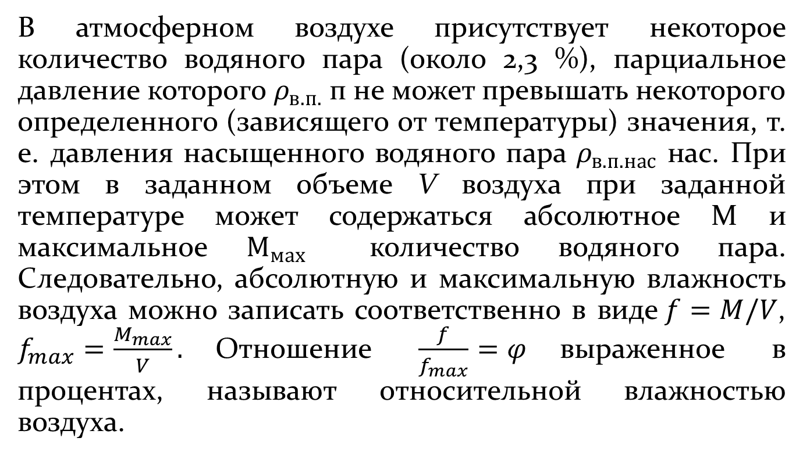
В атмосферном воздухе присутствует некоторое количество водяного пара (около 2,3 %), парциальное давление которого $ρ_{в.п.}$ п не может превышать некоторого определенного (зависящего от температуры) значения, т. е. давления насыщенного водяного пара $ρ_{в.п.нас}$ нас. При этом в заданном объеме V воздуха при заданной температуре может содержаться абсолютное М и максимальное $М_{мах}$ количество водяного пара. Следовательно, абсолютную и максимальную влажность воздуха можно записать соответственно в виде$f=M/V$, $f_{max}=\frac{M_{max}}{V}.$Отношение $\frac{f}{f_{max}}=φ$выраженное в процентах, называют относительной влажностью воздуха.

Slide 7
Температуру влажного воздуха, при охлаждении до которой происходит конденсация влаги, т.е. переход ее в капельно-жидкое состояние, называют температурой точки росы.
Воздействие паров воды на элементы и несущие конструкции РЭС определяется сорбционными процессами, т.е. поверхностным и объемным поглощением влаги, находящейся в парообразном или капельно-жидком состоянии.
Изменения при этом структуры и параметров поглощающих материалов связаны с особенностями строения молекул воды.

Slide 8
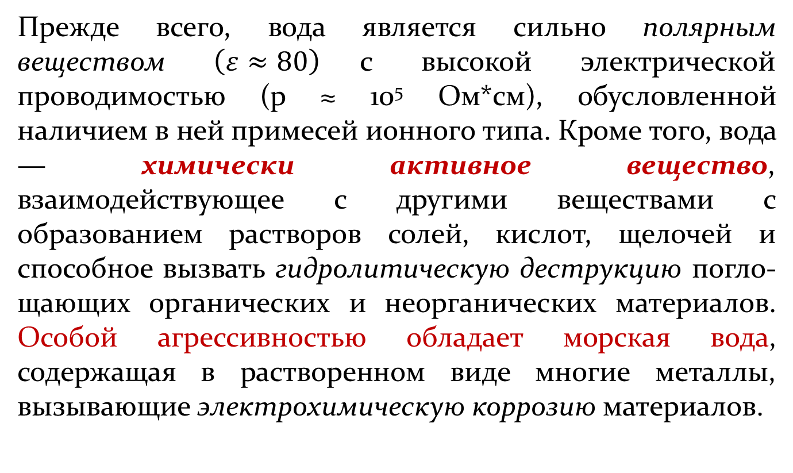
Прежде всего, вода является сильно полярным веществом $\left(ε≈80\right)$с высокой электрической проводимостью (р ≈ 10⁵ Ом*см), обусловленной наличием в ней примесей ионного типа. Кроме того, вода — химически активное вещество, взаимодействующее с другими веществами с образованием растворов солей, кислот, щелочей и способное вызвать гидролитическую деструкцию погло­щающих органических и неорганических материалов. Особой аг­рессивностью обладает морская вода, содержащая в растворен­ном виде многие металлы, вызывающие электрохимическую кор­розию материалов.

Slide 9
Без специальных мер защиты воздействие влаги может оказать существенное влияние на целость конструкции и параметры ЭРК.
В моточных изделиях влага, проникая через выво­ды в межобмоточную и межслойную изоляцию, способствует снижению ее сопротивления R_{из} и возрастанию tgδ, увеличивая при этом вероятность теплового пробоя.

Slide 10
В коммутационных устройствах влага, проникая через межконтактные капиллярные и механические зазоры, спо­собствует увеличению переходного сопротивления контактного соединения вследствие образования оксидных пленок на его по­верхностях, а также изменяет требуемое усилие и четкость пере­ключения вследствие изменения механических характеристик упругих элементов.

Slide 11
В конденсаторах возможны объемное увлажнение органического диэлектрика и поверхностное увлажнение неорга­нического диэлектрика, увеличивающие их емкость и потери, а также снижающие сопротивление изоляции и значение напряже­ния пробоя.
Проникновение влаги в органическое связующее вещество токопроводящей композиции непроволочных резисторов приводит к изменению их сопротивления.

Slide 12
Для проводников, припоев и несущих металлических конструкций РЭУ большую опасность представляют процессы электрохимической и электролитической коррозии металлов, т.е. растворения металлов в присутствии ионных загрязнителей в адсорбированной пленке паров воды.
Ионные загрязнители — это диссоциированные ионы остатков серной, соляной и азотной кислот, присутствующих в атмосфере. Вследствие этого адсорбированная пленка становится электролитом, в котором металлы конструкции образуют первичные гальванические пары. Аналогичные процессы могут происходить и под действием внешнего электрического поля.

Slide 13
Под проникновением влаги вообще понимают процесс ее поглощения (сорбции) и прохождения паров воды через слой (пленку) органического вещества в направлении падения их концент­рации до наступления равенства парциальных давлений по обе стороны этого слоя.

Slide 14
Различают следующие сорбционные процессы:
адсорбцию — процесс поглощения паров воды из атмосферы поверхностью материала в результате адгезии (прилипания);
абсорбцию — процесс поглощения паров воды материалом вслед­ствие диффузии или капиллярной конденсации при пониженном давлении паров воды над мениском в капилляре.

Slide 15
2. Бескорпусная влагозащита ЭРК
Метод бескорпусной влагозащиты основан на нанесении слоя влагозащитного, или герметизирующего материала (ВГМ) непосредственно на защищаемое изделие.
В основную группу ВГМ вхо­дят органические полимеры и композиции на их основе — термо­пластичные, термореактивные материалы, полиуретаны и кремнийорганические полимеры.
Выбор вида ВГМ зависит от требова­ний, предъявляемых к качеству влагозащиты, возможного ее вли­яния на параметры защищаемых изделий, устойчивости к воздей­ствию неблагоприятных факторов производства и условий эксплуатации.

Slide 16
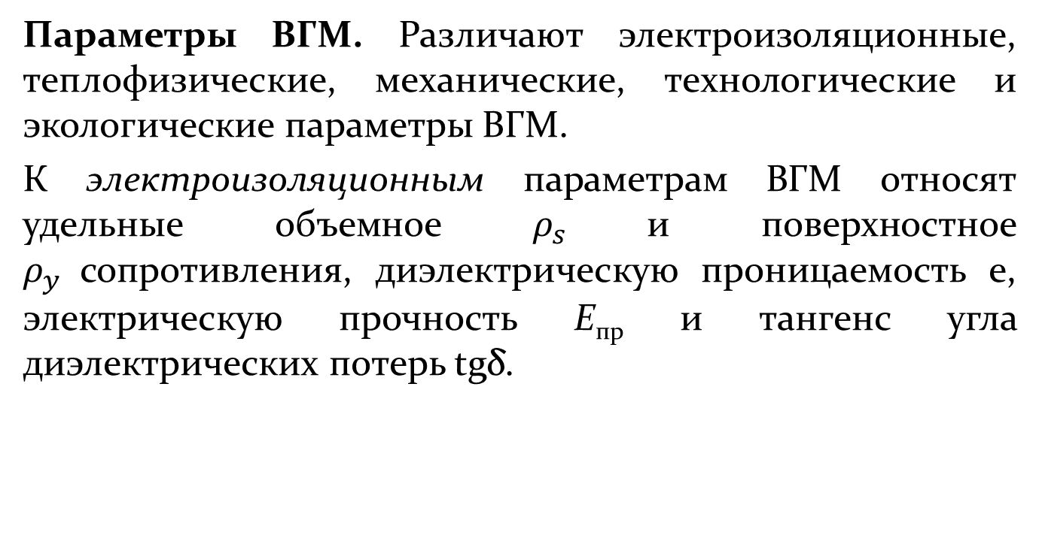
Параметры ВГМ. Различают электроизоляционные, теплофизические, механические, технологические и экологические пара­метры ВГМ.
К электроизоляционным параметрам ВГМ относят удельные объемное $ρ_{s }$и поверхностное $ρ_{y }$сопротивления, диэлектричес­кую проницаемость е, электрическую прочность Е_{пр} и тангенс угла диэлектрических потерь tgδ.

Slide 17
К теплофизическим параметрам ВГМ относят коэффициент теплопроводности λ, и температурные коэффициенты линейного расширения (TKЛP), диэлектрической проницаемости (ТКε) и тангенса угла диэлектрических потерь (TKtgδ).
Способность ВГМ к влагопоглощению характеризует удельная влагопроводимость D₀.

Slide 18
К механическим параметрам ВГМ относят допустимые напря­жения при деформациях сжатия δ_{сж}, растяжения δ _{р} и изгиба δ_{из}, Ж износостойкость, коэффициент трения и стойкость к растрескиванию.
К технологическим параметрам ВГМ относят жизнестойкость, текучесть (вязкость), адгезию, время отвердевания и усадку. Кроме того, ВГМ должны быть экологически безопасны, иметь высокую стабильность, повторяемость параметров и не вступать в хи­мическое взаимодействие с материалами защищаемого изделия.

Slide 19
Виды ВГМ. Различают следующие виды ВГМ: пропиточные и покрывные лаки, заливочные компаунды, клеи, пенопласты и пенокомпаунды и порошкообразные термореактивные гермети­зирующие материалы.
Пропиточные и покровные лаки — это составы с растворителем, содержание которого составляет 40...50%. В процессе сушки ра­створитель улетучивается, оставляя после себя поры, снижающие влаго- и нагревостойкость изоляции. Распространён покровный полиуретановый лак УР-231.

Slide 20
Заливочные компаунды — это термореактивные заливочные материалы без растворителя (с добавками пластификатора и наполнителя). полимеризация которых происходит в присутствии отвердителя. Применяются полиуретановый компаунд «Виксинт К-68», герметик «Виксинт У-1-1-8».
Клеи — это пленкообразующие синтетические материалы. В технологических процессах производства РЭС их применяют, главным образом, для склеивания очень тонких фольговых и пленочных материалов со слоистыми пластиками с образованием фольгированных диэлектриков, служащих для изготовления печатных плат. Кроме того, клеи используют для герметизации и фиксации ЭРК на поверхности платы. Высокими адгезионными свойствами и влагостойкостью обладает, например, полиуретановый клей марки ПУ-2.

Slide 21
3. Способы бескорпусной герметизации
При бескорпусной герметизации форма и размеры ЭРК и функциональных узлов второго уровня (микросборки) могут измениться за счет слоя ВГМ, нанесенного на их поверхность пропиткой, заливкой, обволакиванием или опрессовкой.

Slide 22
Для пропитки используют жидкие пропиточные компаунды, которые заполняют большие и малые поры, отвер­стия и каналы изделия, образуя на его поверхности тонкий изоляционый слой. Этот слой помимо влагозащиты обеспечивает ме­ханическое скрепление отдельных элементов конструкции изде­лия (например, витков катушки трансформатора), способствует повышению его электрической прочности и теплопроводности. Пропитку производят в специальных вакуум-пропиточных уста­новках, применяя ее как самостоятельный способ защиты, а также сочетании с заливкой.

Slide 23
При заливке свободное пространство легкого кор­пуса, в который помещено изделие, заполняют смолой. Выбор марки смолы зависит от конкретных требований, предъявляемых к изделию. Так, эпоксидные смолы обеспечивают изделию высо­кую прочность, полиуретановые — обладают хорошей адгезией, акриловые — повышенной термостойкостью, при полимериза­ции силиконовых смол минимальны возникающие внутренние на­пряжения, полиэфирные смолы - дешевые. После полимеризации смолы надобность в легком корпусе отпадает.

Slide 24
При обволакивании изделие многократно покрывают изоляци­онным материалом (например, уретановым лаком УР-231) либо окунанием, либо кистью или с помощью пульвериза­тора, либо помещая его в паровую среду этого материала, слой которого будет удерживаться на поверхности изделия за счет ад­гезии. Далее изделие помещают в термостат для сушки и полиме­ризации. Двух- или трехкратное повторение процедуры обволаки­вания обеспечивает надежную влагозащиту изделия.

Slide 25
4. Антикоррозийные и декоративные покрытия
Для защиты поверхностей металлов несущих конструкций РЭУ от коррозии и в декоративных целях применяют негальваниче­ские (металлические и неметаллические), гальванические и химические покрытия.

Slide 26
Негальванические покрытия. В процессе выполнения негальванического покрытия последовательно происходят диспергирование материала покрытия путем его испарения или распыления, пере­нос и осаждение материала на защищаемую поверхность и меха­ническое удержание покрытия на поверхности за счет сил сцеп­ления. Необходимую толщину покрытия получают изменением ин­тенсивности процесса диспергирования, увеличением эффектив­ности процесса переноса и изменением времени нанесения покрытия.

Slide 27
К металлическим негальваническим покрытиям относят вакуумное испарение, катодное распыление, горячее распыление и горячую металлизацию (пайку).
Метод вакуумного испарения основан на явлении интенсивного испарения металла 7, осаждаемого на мишени 2 при температуре зачастую ниже температуры его плавления, т.е. когда давление паров металла превышает давление в испарительной камере 3 (составляет порядка 10~³ Па). Этот метод позволяет наносить любые пленки — диэлектрические, проводящие, магнитные и другие практически на любые подложки.

Slide 28
Метод катодного распыления основан на явлении переноса осаждаемого металла, являющегося катодом 7, на анод 2 в условиях существования между ними тлеющего газового разряда. При этом изделие J, на которое наносится покрытие, находится в потоке ионизированного газа вблизи «темного катодного про- Лстранства» 4.

Slide 29
При горячем распылении расплавленный металл (олово, цинк), распыляемый сжатым газом, осаждается на поверхности защища­емого изделия. Достоинствами метода являются простота техноло­гии и неограниченность площади покрытия; недостатком — невысокая прочность сцепления защитного слоя с защищаемой по­верхностью.

Slide 30
При горячей металлизации (лужении) расплавленный металл наносят (с применением флюса) на разогретую и очищенную от оксидов поверхность защищаемого изделия. Достоинства метода — относительно простая технология и высокая прочность сцепле­ния защитного слоя с защищаемой поверхностью.
К неметаллическим негальваническим покрытиям относятся многочисленные виды лакокрасочных покрытий.

Slide 31
Гальванические покрытия. В основе гальванических способов Защиты лежит электрохимическое или электролитическое (анодное или катодное) осаждение на защищаемую металлическую поверхность металла покрытия из водных растворов его солей. Вид процесса осаждения определяется взаимным положением метал­лов основания и покрытия в ряду электрохимических потенциалов:
Li Zn Fe Cd Ni Sn H Cu Ag Hg Au
-3,02 -0,76 -0,44 -0,4 -0,24 -0,13 0 +0,34 +0,8 +0,86 +1,4

Slide 32
Металлы с более отрицательным потенциалом вытесняют металлы с менее отрицательным потенциалом из растворов их солей, а металлы, стоящие правее водорода, вытесняют его из кислот.

Slide 33
При анодном покрытии (например, при лужении меди оловом) электрохимический потенциал металла покрытия меньше потенциала металла основания. Благодаря этому обеспечивается и I механическая, и электрохимическая защиты основания. Действительно, при наличии нарушений и пор в материале покрытия систему металл основания (Си) -металл покрытия (Sn)—раство­ряющая окружающая среда (Н₂0, НС1) (рис. 5.9, а) можно рас­сматривать как короткозамкнутый гальванический элемент. При этом в процессе электролиза растворение металла покрытия (оло­ва) происходит быстрее, чем металла основания (меди), так как энергия активации олова меньше, и поэтому оно будет растворяться с образованием хлорного олова SnCl₄ и гидрата закиси олова Sn(QH)₂.

Slide 34
При катодном покрытии (например, при серебрении меди) злектрохимический потенциал и энергия активации металла покрытия больше, чем потенциал и энергия активации металла основания, поэтому обеспечивается только механическая защита. Действительно, при наличии нарушений и пор в материале по-крытия (рис. 5.9, б) систему металл основания (Сu)-металл покрытия (Ag)-растворяющая окружающая среда (H₂S0₄, HN0₃) также можно рассматривать как короткозамкнутый гальваниче­ский элемент. При этом в процессе электролиза растворение ме­талла основания (Си) происходит быстрее, чем металла покрытия (Ag), так как энергия активации меди меньше, и поэтому она будет растворяться с образованием нитрата (Cu(N0₃)₂) и сульфата (CuS0₄) меди.

Slide 35
Химические покрытия. Химические способы защиты основаны на упрочнении структуры тонкого приповерхностного слоя защищаемого металлического изделия в процессе воздействия на него щелочей и кислот. Чаще всего применяют оксидирование, пасси­вирование, фосфотирование и азотирование защищаемых поверхностей.

Slide 36
В процессе оксидирования на поверхности металла образуется устойчивая к внешним воздействиям пленка оксида исходного металла толщиной до 1,5 мкм. В зависимости от применяемых электролитов оксидирование бывает щелочное, бесщелочное (кислотное) и химическое.

Slide 37
5. Герметизация в разъемных и неразъемных корпусах
В разъемных корпусах узел гермосоединения является основ­ным элементом, определяющим надежность герметизации; при этом важным параметром узла является его периметр. Минимально возможное значение периметра обеспечивает и наименьше Усилие, приходящееся на элементы крепления крышки с корпусом.

Slide 38
Степень герметизации в неразъемных (вакуум-плотных)" кор­пусах зависит от качества сварного или паяного шва, вальцовки или герметичности заливки шва компаундом. При этом TKЛP материалов, образующих шов, а также герморазъемов и проходных изоляторов из стекла или керамики должны быть совместимы с TKЛP материала корпуса. Кроме того, выходы валов и осей орга­нов управления должны быть уплотнены сальниками из фетра или фторопласта, а сами органы управления (тумблеры, кнопки) герметизированы с помощью резиновых колпачков.

